Slide 1

GESTÃO COOPERATIVA COM EQUIPES DE EAD
Janes Fidélis Tomelin - UAM – jftomelin@anhembi.br
Karina Nones Tomelin – karinant@terra.com.br

Slide 2
GESTÃO COOPERATIVA COM EQUIPES DE EAD
São as redes de cooperação que podem proporcionar um ambiente favorável à efetiva interação entre pessoas, grupos e organizações. Sua dinâmica de comunicação constitui uma verdadeira estratégia de conhecimento (Fayard, 2006b) um espaço onde não só o conhecimento, mas as práticas, os valores, os processos, a cultura e as diferenças individuais são compartilhados coletivamente em favor de um projeto comum.
(VERSCHOORE e BALESTRIN, 2008, p.104)

Slide 3
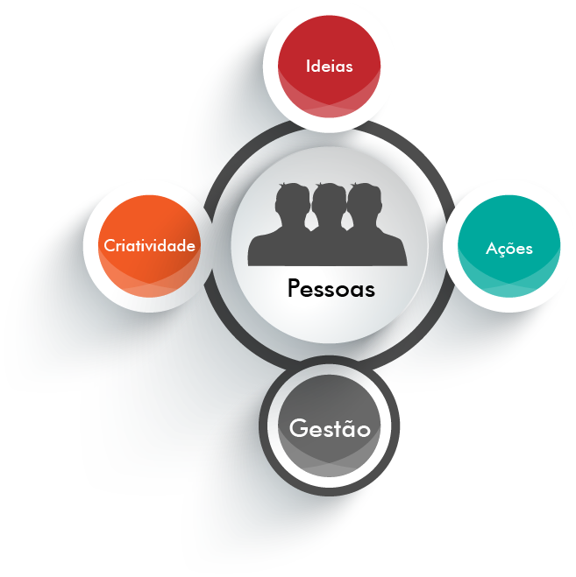
GESTÃO COOPERATIVA COM EQUIPES DE EAD
Gestão Cooperativa
A maior riqueza das instituições e organizações são as pessoas, suas ideias, capacidade criativa e competência para agir.

Slide 4

GESTÃO COOPERATIVA COM EQUIPES DE EAD
Desafio
O desafio dos gestores educacionais está em transformar colaboradores com atribuições individuais em uma comunidade colaborativa de contribuições coletivas.

Slide 5

GESTÃO COOPERATIVA COM EQUIPES DE EAD
Primeiro Passo
O primeiro passo é transformar o propósito de um gestor para a instituição em um propósito comum na instituição.

Slide 6

GESTÃO COOPERATIVA COM EQUIPES DE EAD
Qual a minha causa?

Slide 7

GESTÃO COOPERATIVA COM EQUIPES DE EAD
Qual é a nossa missão?

Slide 8

GESTÃO COOPERATIVA COM EQUIPES DE EAD
Nossa Missão
Promover uma experiência diferenciada de aprendizado, com ações pedagógicas inovadoras, criativas e cooperativas, desenvolvidas por uma equipe de alta performance.
Nossa Visão
Ser lembrado como referência de qualidade na modalidade EaD.

Slide 9
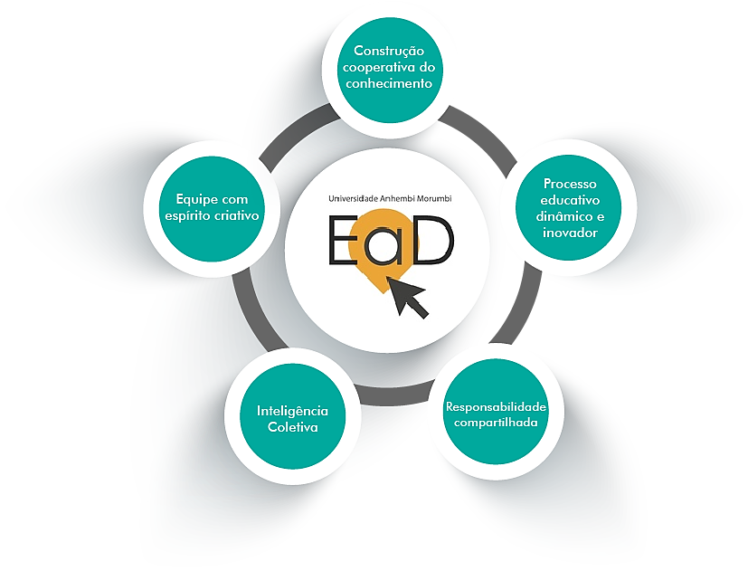
GESTÃO COOPERATIVA COM EQUIPES DE EAD
Princípios
Norteadores

Slide 10
GESTÃO COOPERATIVA COM EQUIPES DE EAD
Pressupostos
• O resultado esperado pela instituição passa a ser um resultado esperado pelas pessoas que colaboram na instituição.
• Quem participa da construção de um projeto tem motivos mais fortes para fazê-lo acontecer.
• Um funcionário que identifica no projeto sua ideia contemplada se vê parte real do processo e terá seu empenho garantido para fazer acontecer.

Slide 11
GESTÃO COOPERATIVA COM EQUIPES DE EAD
Pressupostos
• No processo de transição para uma Gestão Cooperativa os membros de uma equipe passam a fazer parte de uma rede integrada.
• Passa-se a ter um espaço de complementaridade de informações, conhecimentos e por consequência amplia-se a criatividade. Estamos falando de uma inteligência coletiva que supera qualquer pretenso gênio de gabinete.

Slide 12
GESTÃO COOPERATIVA COM EQUIPES DE EAD
Ética da Contribuição
• A reciprocidade garante o espírito de colaboração;
• Responsabilidade ao sugerir e maturidade para fazer;
• Compromisso com a transparência;
• Humildade para decidir com o outro;

Slide 13
GESTÃO COOPERATIVA COM EQUIPES DE EAD
Ética da Contribuição
• Consideração pelos outros;
• Comprometimento com as necessidades individuais, coletivas e corporativas;
• Empenho na eliminação de todos os tipos de preconceitos;
• Garantia do pluralismo de ideias;

Slide 14
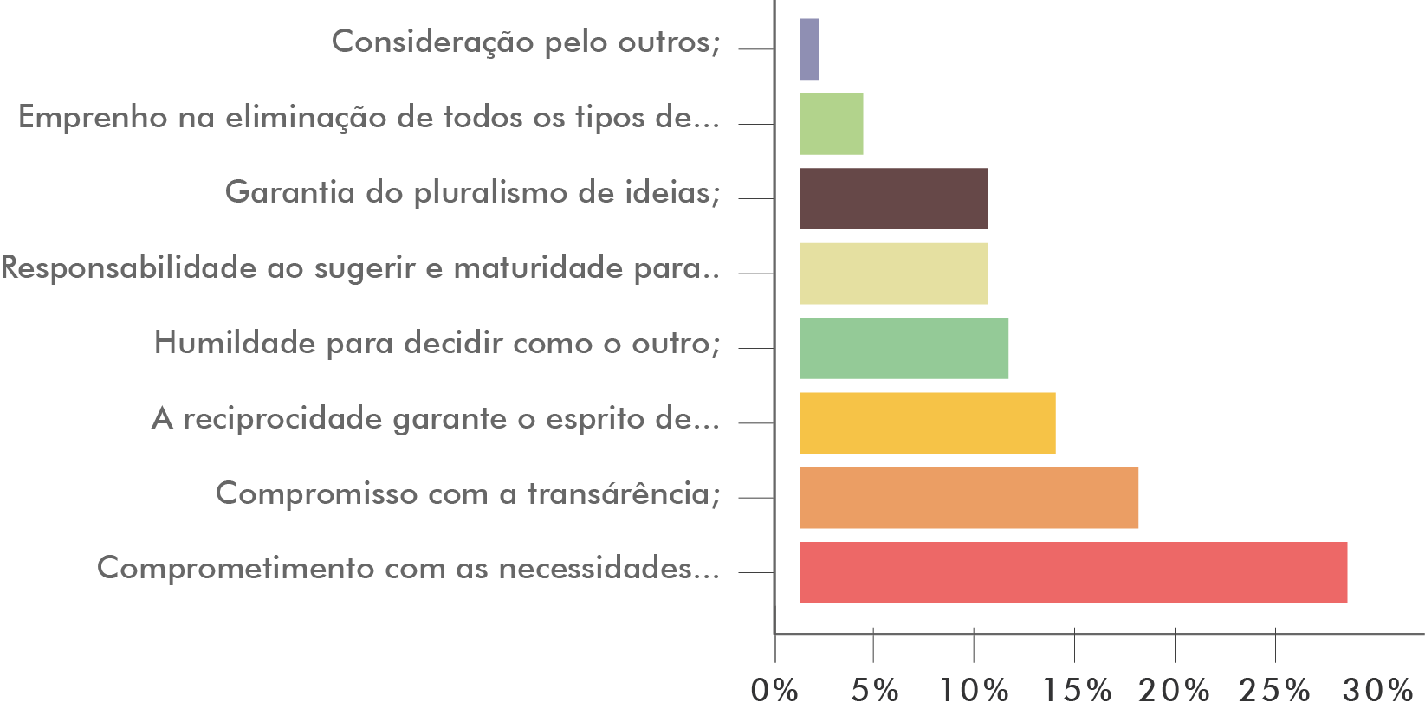
GESTÃO COOPERATIVA COM EQUIPES DE EAD
Pesquisa com colaboradores EaD
Gráfico 01. Princípios éticos para uma gestão cooperativa

Slide 15
GESTÃO COOPERATIVA COM EQUIPES DE EAD
O homem é por natureza um animal destinado a viver na polis, um ser com vocação para a associação política. Mas a condição básica da existência da polis é a ética. Para que a polis possa surgir e se manter é preciso que os homens compartilhem de valores comuns e tenham uma mesma percepção do que é justo, pelo menos para a grande maioria dos homens da sociedade em questão.
(ARISTÓTELES, Ética a Nicômaco, livro VI, 114b)

Slide 16
GESTÃO COOPERATIVA COM EQUIPES DE EAD
Características gestão cooperativa
Gráfico 02. Características gestão cooperativa

Slide 17
GESTÃO COOPERATIVA COM EQUIPES DE EAD
“A cooperação na construção ou condução dos processos, na minha opinião, faz com que as pessoas além de, motivadas e engajadas, se tornem mais produtivas, pois o envolvimento de todos na elaboração do escopo do projeto, faz com que todos tenham conhecimento dos objetivos e, principalmente, visualizem as melhores formas de colaboração que cada um pode ter. Fazer parte da tomada de decisões e, se sentir co-autor dos projetos, desperta ainda um senso de co-autoria e responsabilidade nos envolvidos, fazendo com que os processos fluam de maneira mais produtiva”
(Entrevistado)

Slide 18
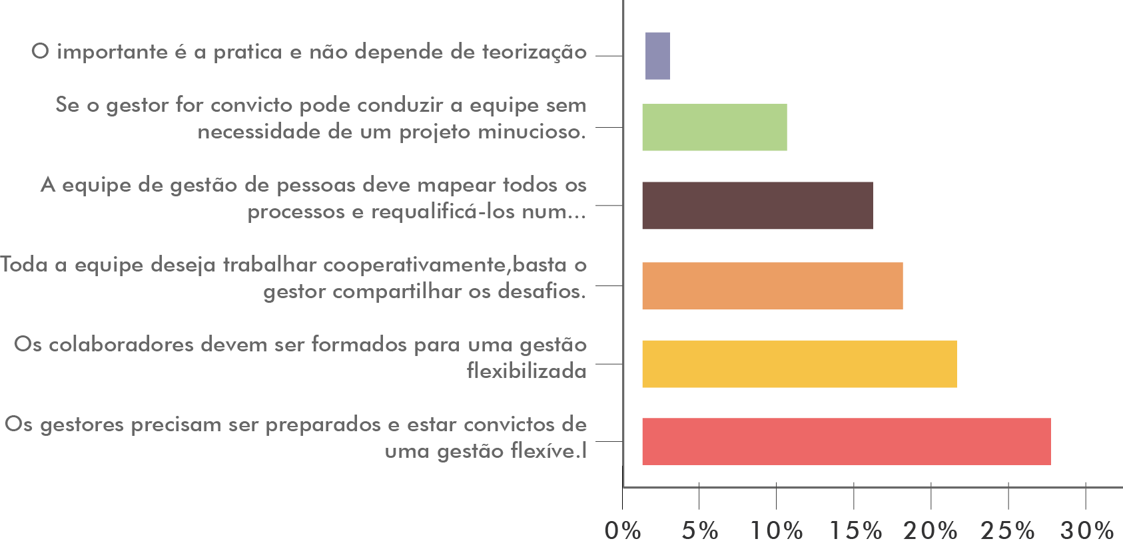
GESTÃO COOPERATIVA COM EQUIPES DE EAD
Condições para uma gestão cooperativa
Gráfico 03. Condições para uma gestão cooperativa

Slide 19
GESTÃO COOPERATIVA COM EQUIPES DE EAD
O gestor que criar um ambiente de trabalho em que sua equipe tenha condições de expressar e questionar opiniões, e perceba a preocupação do gestor com o progresso de seus membros, com certeza construirá um excelente lugar não apenas para trabalhar, mas também para aprender e educar.
(EBOLI, et al., 2010, p. 134)

Slide 20
GESTÃO COOPERATIVA COM EQUIPES DE EAD
Bibliografia
ARISTÓTELES. Ética a Nicômaco. Tradução: Mário da Gama Kuriy. 4. ed. Brasília: Editora Universidade de Brasília, 2001.
DUTRA, J. S. Gestão de Pessoas: modelo processos, tendências e perspectivas. São Paulo: Atlas, 2002.
EBOLI, Marisa; et al. Educação Corporativa: fundamentos, evolução e implantação de projetos. São Paulo: Atlas, 2010.
VERSCHOORE, Jorge e BALESTRIN, Alsones. Redes de Cooperação Empresarial: Estratégias de Gestão na Nova Economia. Editora: BOOKMAN COMPANHIA EDITORA LTDA, 2008.

Slide 21
GESTÃO COOPERATIVA COM EQUIPES DE EAD
Prof. Janes Fidélis Tomelin – jftomelin@anhembi.br
Profa. Karina Nones Tomelin – karinant@terra.com.br
Obrigado!

